Slide 1


Slide 2

História
de Portugal

Slide 3
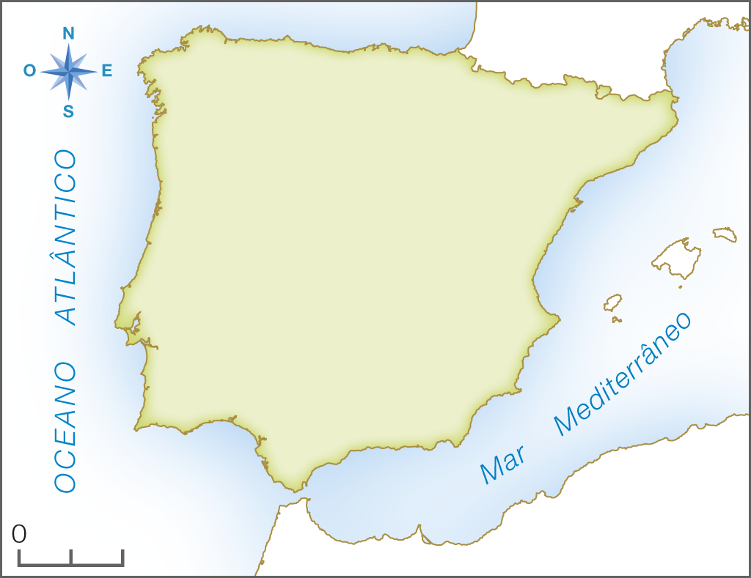
A Península Ibérica
Localização: extremo sudoeste da Europa, entre o oceano Atlântico e o mar Mediterrâneo.
Fronteiras:
norte e nordeste – oceano Atlântico e Pirenéus;
sul – oceano Atlântico e mar Mediterrâneo;
este – mar Mediterrâneo;
oeste – oceano Atlântico.

Slide 4
Antes da formação de Portugal
Há milhares de anos, a Península Ibérica, onde hoje se situa Portugal e Espanha, foi habitada por vários povos.
Alguns desses povos eram nómadas, mas outros dependiam da agricultura para viver.
Comunidades recoletoras (viviam dos alimentos que a terra lhes proporcionava) | Comunidades agropastoris (começaram a produzir os próprios alimentos)
Eram nómadas. | Eram sedentários.
Viviam da caça e da pesca. | Domesticavam os animais e viviam da agricultura e da pastorícia.
Abrigavam-se em grutas e cabanas. | Construíram antas, dólmenes e menires.
Cobriam o corpo com peles de animais. | Inventaram a cerâmica, a tecelagem e a cestaria.
Utilizavam instrumentos feitos de pedra, osso ou madeira. | Conheceram o cobre, o bronze e o ferro.

Slide 5
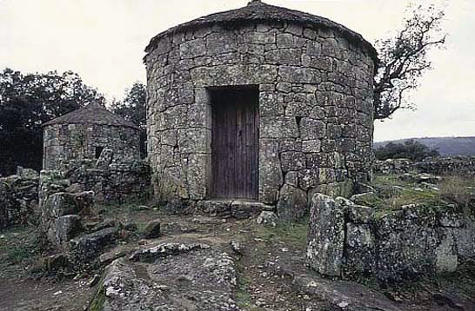
Antes da formação de Portugal
Há cerca de 3000 anos
Os Iberos fixaram-se no Sudeste da Península Ibérica, os Celtas no Centro e Norte.
Celtiberos – fusão das duas culturas.
Lusitanos – uma das tribos dos Celtiberos, cujo chefe era Viriato. Ficou célebre pela forma como combateu os exércitos romanos.
Viviam em casas feitas de pedra, em forma circular ou quadrangular – castros ou citânias.
Castro ou citânia

Slide 6
Antes da formação de Portugal
a. C.
d. C.
XII
XI
X
IX
VIII
VII
VI
V
IV
III
II
I
I
II
III
IV
V
VI
VII
VIII
Iberos + celtas – Celtiberos
+
contacto com Fenícios, gregos e cartagineses
− Povos mais evoluídos, vindos da costa mediterrânica que procuravam fazer comércio com os povos da Península, sobretudo os Iberos.
− Deram a conhecer o alfabeto fenício, a moeda grega…
Romanos
Derrotaram os lusitanos e instalaram-se na Península.
Deram a conhecer o latim, leis, costumes , técnicas de construção, numeração romana…
Bárbaros:
suevos e visigodos
- Povos que invadiam a Península Ibérica
Muçulmanos
Dominaram a Península Ibérica com exceção de uma região no Norte (as Astúrias).
Deixaram inúmeros vestígios na Península: novas culturas agrícolas, algarismos, conhecimentos de astronomia e religião diferente: islamismo.

Slide 7
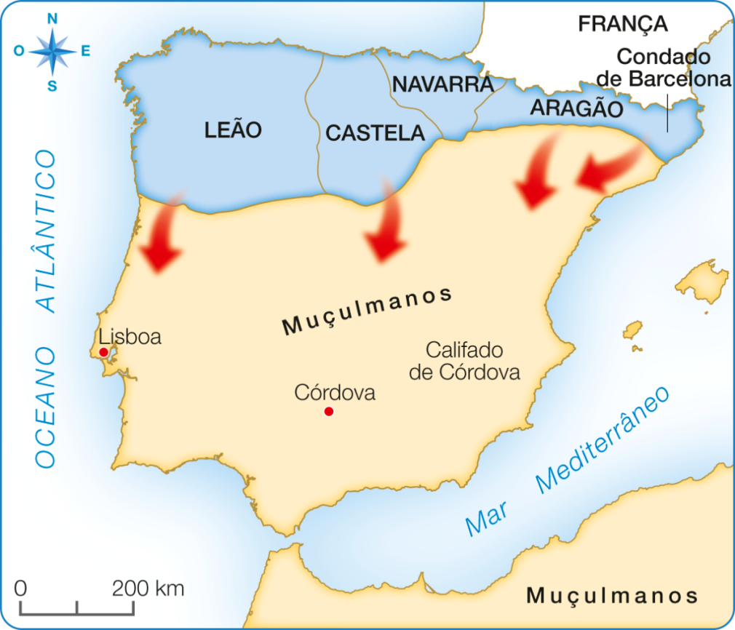
Formação de Portugal
Reconquista Cristã : No ano 718 d. C., os exércitos cristãos, que entretanto se tinham refugiado na região das Astúrias, a norte da Península, começaram a reconquista das terras, comandados pelo guerreiro Pelágio.
Com as reconquistas que foram fazendo, os cristãos formaram os reinos de:
- Leão
- Castela
- Navarra
- Aragão
- Condado da Catalunha

Slide 8
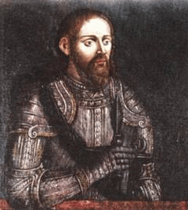
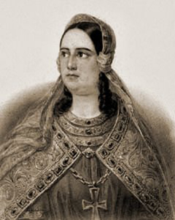
Formação de Portugal
D. Afonso VI, rei de Leão e Castela, pediu ajuda a cavaleiros de outros reinos cristãos, para combater os Muçulmanos.
Um dos cavaleiros que se destacou foi D. Henrique de Borgonha.
Conde D. Henrique
Como recompensa pela ajuda prestada, D. Afonso VI deu-lhe a sua filha D. Teresa em casamento e o
governo do Condado Portucalense, criado em 1095.
D. Teresa

Slide 9
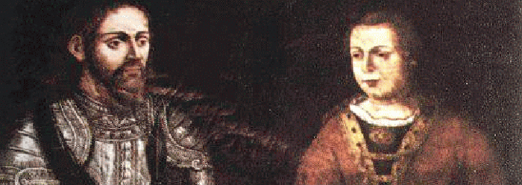
Formação de Portugal
Do casamento do conde
D. Henrique com D. Teresa nasceu D. Afonso Henriques.
D. Henrique:
lutou contra os Muçulmanos para alargar o seu território e para tornar o Condado Portucalense num reino independente.
- morreu, em 1112, sem o conseguir a independência.
Conde D. Henrique e D. Teresa
D. Teresa:
- ficou a governar o Condado Portucalense, que mantinha obediência ao rei de Leão e Castela.

Slide 10
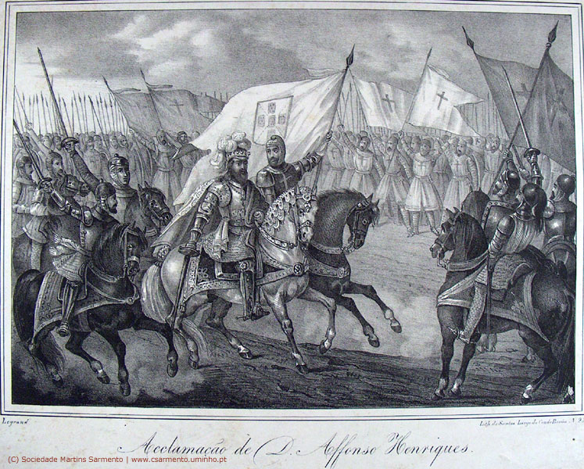
Formação de Portugal
Em 1128 - D. Afonso Henriques (18 anos)
Luta pela independência do Condado, travando uma batalha contra as tropas da mãe - Batalha de S. Mamede.
D. Afonso Henriques venceu, passando a governar o Condado Portucalense.
Aclamação de D. Afonso Henriques

Slide 11
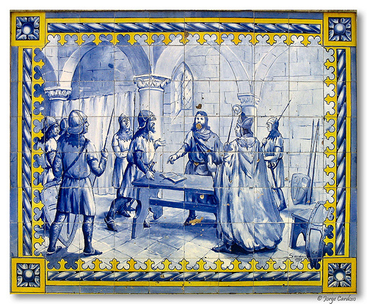
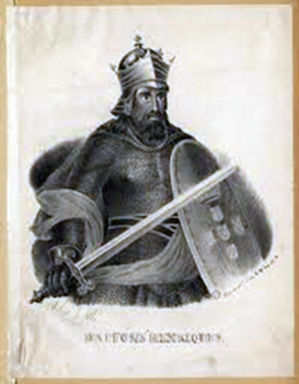
Formação de Portugal
A partir de 1140 - D. Afonso Henriques começou a usar o título de rei.
1143 - assinatura do Tratado de Zamora -Portugal foi reconhecido como reino independente, nascendo assim a Primeira Dinastia.
Assinatura do Tratado de Zamora
D. Afonso Henriques foi o primeiro rei de Portugal.
D. Afonso Henriques

Slide 12
Exercícios
1 – Completa as frases.
A Península Ibérica situa-se no extremo __________ da Europa, entre o ___________ e o mar _________.
Os primeiros povos a habitar a Península Ibérica foram os ____________ e os ______________.
O último povo a invadir a Península Ibérica foram os ____________.

Slide 13
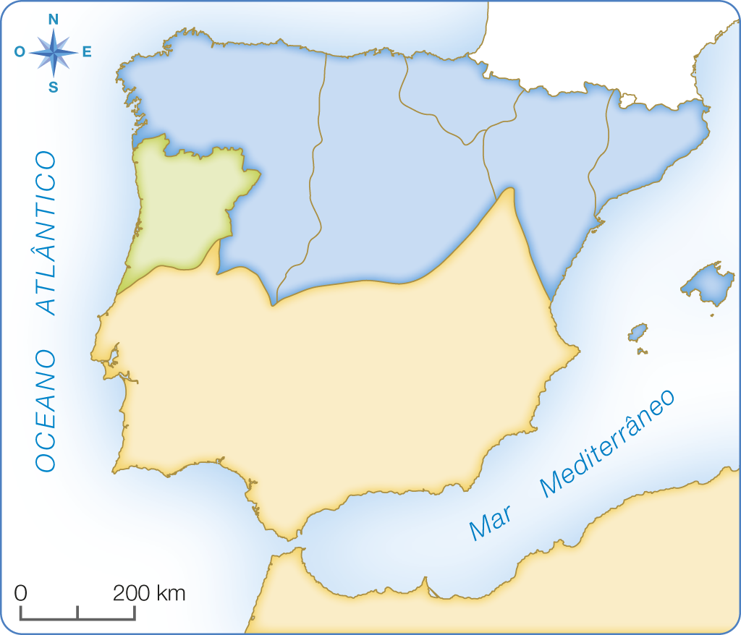
2 – Observa a imagem e legenda-a.
1
3
2
4

Slide 14

3 – Legenda as imagens. Em A e C, descreve cada um dos acontecimentos.
A
B
C

Slide 15

Monarquia
(1143-1910)
Forma de governo em que o poder pertence a um rei ou a uma rainha e é hereditário, isto é, passa de pais para filhos.
Em 1143 iniciou-se o regime monárquico em Portugal, com D. Afonso Henriques como primeiro rei.
E iniciou-se a primeira dinastia.
Dinastia é o período de tempo em que permanecem no poder reis e rainhas pertencentes à mesma família. Quando, por qualquer motivo, o poder não passa do rei ou da rainha para um dos seus filhos, aquela dinastia acaba ali e uma nova começa.

Slide 16
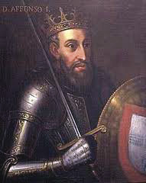
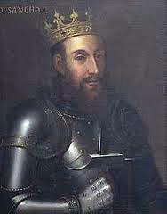

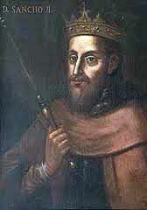
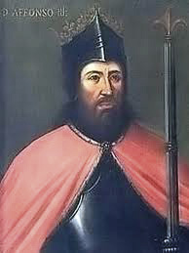
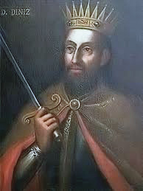
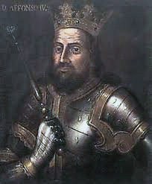
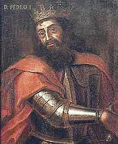
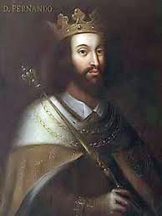
Reis da Primeira Dinastia
D. Afonso Henriques
O Conquistador
(1143-1185)
D. Sancho I
O Povoador
(1185-1211)
D. Afonso II
O Gordo
(1211-1223)
D. Sancho II
O Capelo
(1223-1248)
D. Afonso III
O Bolonhês
(1248-1279)
D. Dinis
O Lavrador
(1279-1325)
D. Afonso IV
O Bravo
(1325-1357)
D. Pedro I
O Justiceiro
(1357-1367)
D. Fernando
O Formoso
(1367-1383)

Slide 17
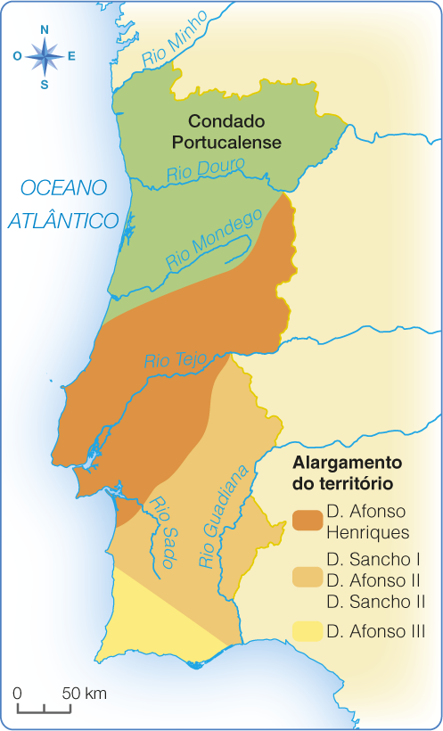
Primeira Dinastia
(1143-1385) Dinastia Afonsina
A primeira dinastia destacou-se pela tentativa de alargamento do território.
Sucederam-se várias conquistas de território, mesmo após a morte de D. Afonso Henriques (ver mapa ao lado).
Para atrair as populações para as terras conquistadas aos Muçulmanos, os reis doavam terras aos senhores importantes e ao povo para que as cultivassem e as defendessem do inimigo.
1297 – é assinado o Tratado de Alcanises, onde se estabelecem os limites do território português.

Slide 18
Factos históricos importantes
1128 – Batalha de S. Mamede
D. Afonso Henriques lutou contra as tropas de D. Teresa, sua mãe (independência do Condado Portucalense).
1139 – Batalha de Ourique
D. Afonso Henriques lutou contra os exércitos muçulmanos.
1143 – Tratado de Zamora
Assinado entre D. Afonso Henriques e rei de Leão e Castela (Portugal tornou-se um reino independente).
1249 – Conquista do Algarve
aos Muçulmanos
D. Afonso III lutou contra os Muçulmanos e Portugal passou a ser o território que é hoje.
1290 – Universidade de Coimbra
D. Dinis criou a primeira universidade do país.
1297 – Tratado de Alcanises
Assinado entre Portugal e Castela, para estabelecer os limites do território português.

Slide 19
Fim da primeira dinastia e início da segunda dinastia
1383 - Morreu o último rei da primeira dinastia – D. Fernando
A sua mulher, Leonor de Teles, ficou a reger o reino.
Mas a sua filha (D. Beatriz) era casada com o rei de Castela e isso punha em perigo a independência de Portugal.
O reino estava dividido entre os que queriam que fosse D. Beatriz a reinar e os que preferiam D. João, mestre de Avis.
Durante dois anos, Portugal permaneceu sem governantes, período que ficou conhecido como a crise de 1383-1385.
Em 1385, D. João foi aclamado rei.
Iniciou-se a Segunda Dinastia.

Slide 20
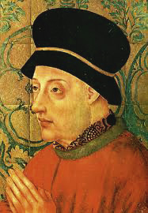
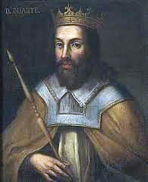
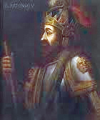
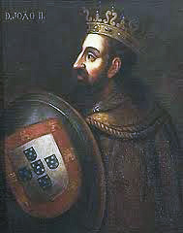
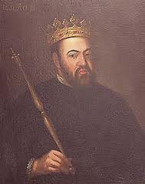
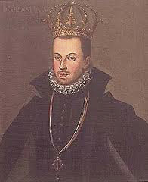
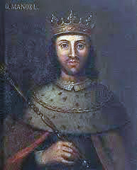
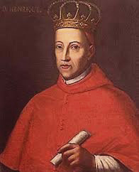
Reis da Segunda Dinastia
D. João I
O de Boa Memória
(1385-1433)
D. Duarte
O Eloquente
(1433-1438)
D. Afonso V
O Africano
(1438-1481)
D. João II
O Príncipe Perfeito
(1481-1495)
D. João III
O Piedoso
(1521-1557)
D. Sebastião
O Desejado
(1557-1578)
D. Manuel I
O Venturoso
(1495-1521)
D. Henrique
O Casto
(1578-1580)

Slide 21
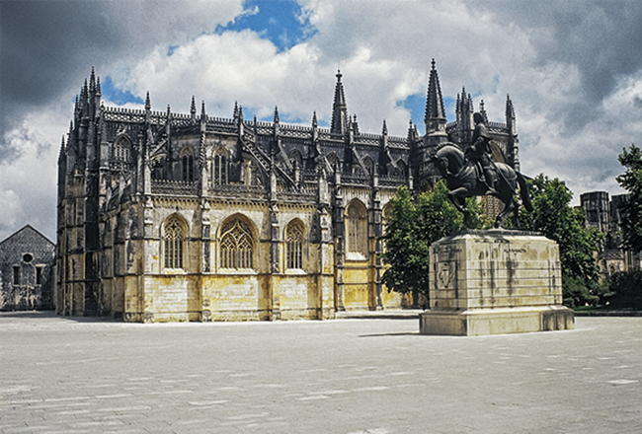
Segunda Dinastia
(1385-1581) Dinastia de Avis
14 de agosto de 1385 - travou-se a Batalha de Aljubarrota.
Os Portugueses, comandados por D. João I e por D. Nuno Álvares Pereira, venceram os Castelhanos, garantindo a independência de Portugal.
Nesse local, D. João I mandou erguer o Mosteiro da Batalha (ver ao lado).

Slide 22
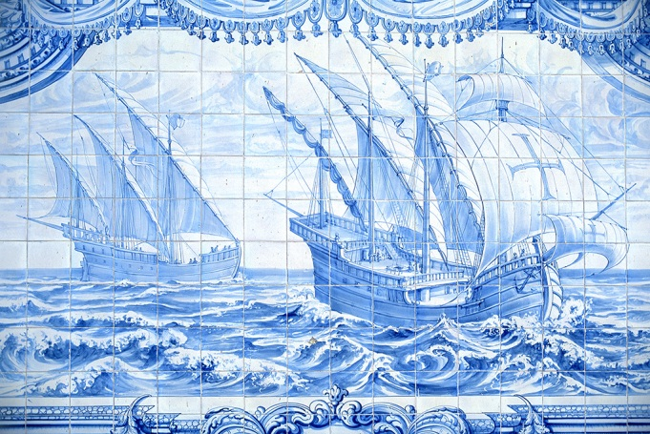
Segunda Dinastia
(1385-1581) Dinastia de Avis
Motivos que levaram ao início dos Descobrimentos
Escassez de bens alimentares e propagação de doenças mortíferas, como a peste.
Homens da Igreja queriam espalhar a fé cristã.
Os nobres guerreiros já não tinham fonte de riqueza, depois de se ter assinado o tratado de paz com Castela.

Slide 23
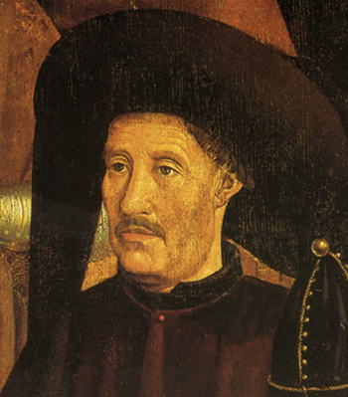
Segunda Dinastia
(1385-1581) Dinastia de Avis
O grande impulsionador dos Descobrimentos foi o Infante D. Henrique.
Infante D. Henrique
A expansão de Portugal começou em 1415, com uma viagem até ao Norte de África, com o objetivo de conquistar a cidade de Ceuta, pois era um ponto comercial importante de cereais e ouro.

Slide 24
Factos históricos importantes
1385 – Batalha de Aljubarrota
D. João, Mestre de Avis e D. Nuno Álvares Pereira vencem os castelhanos.
1419 – Descoberta das ilhas da Madeira e Porto Santo
João Gonçalves Zarco e Tristão Vaz Teixeira
1427 – Descoberta dos Açores
Diogo de Silves
1434 – Passagem do Cabo Bojador
Gil Eanes dobra o Cabo Bojador
1487 – Cabo das Tormentas Bartolomeu Dias dobra o Cabo das Tormentas que passa a chamar-se Cabo da Boa Esperança.
1498 – Descoberta do caminho marítimo para a Índia
Vasco da Gama
1500 – Descoberta do Brasil
Pedro Álvares Cabral
1519 – Viagem à volta do mundo Fernão de Magalhães completa a circum-navegação
1578 – Batalha de Alcácer Quibir
D. Sebastião perde a independência e desaparece.

Slide 25
Fim da segunda dinastia e início da terceira dinastia
D. Sebastião desapareceu na Batalha de Alcácer Quibir e sucedeu-lhe
o seu tio, Cardeal D. Henrique.
Surge uma crise de sucessão após a morte do cardeal, que não deixou sucessor.
O povo escolheu D. António, prior do Crato, para rei.
O rei de Espanha invadiu Portugal, com a ajuda do clero e da nobreza, e foi proclamado rei de Portugal, com o nome D. Filipe I.
Iniciou-se a Terceira Dinastia.
Durante 60 anos Portugal perdeu a independência e viveu sob domínio espanhol.

Slide 26
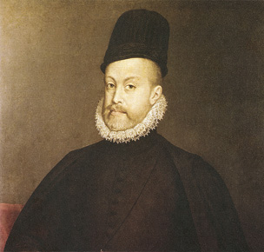
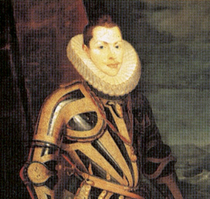
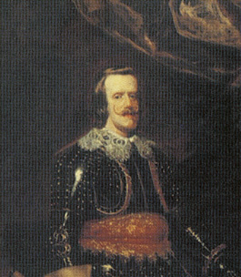
Reis da Terceira Dinastia
D. Filipe I
O Prudente
(1581-1598)
D. Filipe II
O Pio
(1598-1621)
D. Filipe III
O Grande
(1621-1640)

Slide 27
Factos históricos importantes
1578 – Cardeal D. Henrique
Assume o trono durante dois anos, até à sua morte.
1580 – D. António, Prior do Crato
É aclamado rei pelo povo.
1580 – Rei de Espanha
Invasão dos Espanhóis e perda da independência.

Slide 28
Fim da Terceira Dinastia e início da Quarta Dinastia
Povo vivia descontente e revoltado devido ao domínio espanhol.
1 de dezembro de 1640 – D. João, duque de Bragança, levou a cabo a Revolução de 1640, apoiado por alguns nobres e pelo povo.
Foi restaurada a independência de Portugal e D. João foi aclamado rei de Portugal – D. João IV.
Iniciou-se a Quarta Dinastia.

Slide 29
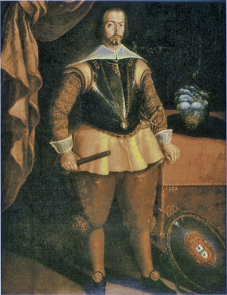
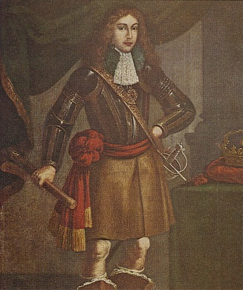
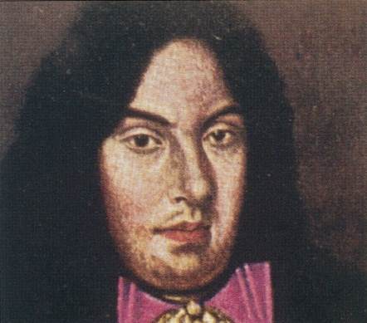
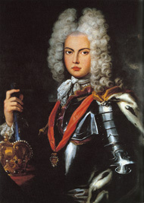
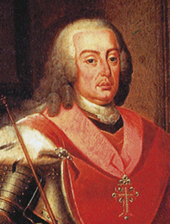
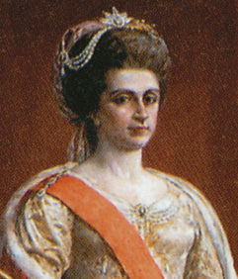
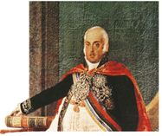
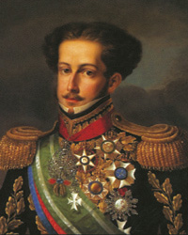
Reis da quarta dinastia
D. João IV
O Restaurador
(1640-1656)
D. Afonso VI
O Vitorioso
(1656-1683)
D. Pedro II
O Pacífico
(1683-1706)
D. João V
O Magnânimo
(1706-1750)
D. José I
O Reformador
(1750-1777)
D. Maria I
A Piedosa
(1777-1816)
D. João VI
O Clemente
(1816-1826)
D. Pedro IV
O Rei Soldado
(1826-1828)

Slide 30
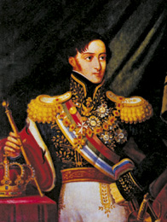
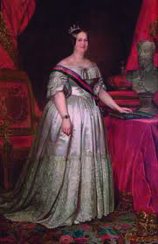
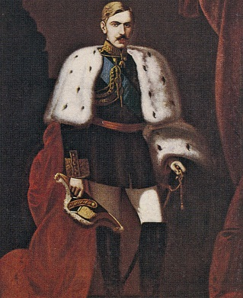
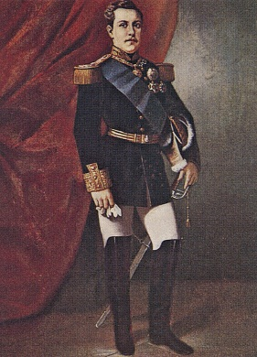
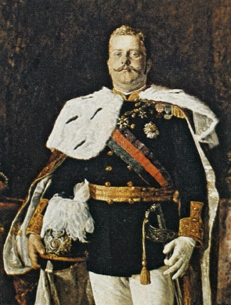
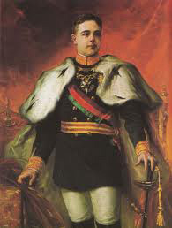
D. Miguel
O Rei Absoluto
(1828-1834)
D. Maria II
A Educadora
(1834-1853)
D. Pedro V
O Esperançoso
(1853-1861)
D. Luís I
O Popular
(1861-1889)
D. Carlos
O Diplomata
(1889-1908)
D. Manuel II
O Patriota ou
O Desventurado
(1908-1910)

Slide 31
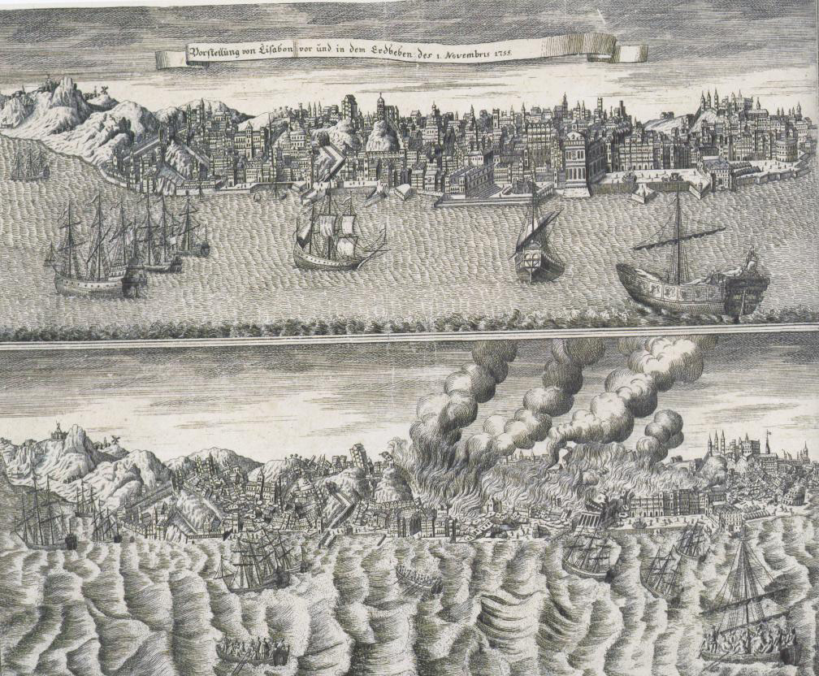
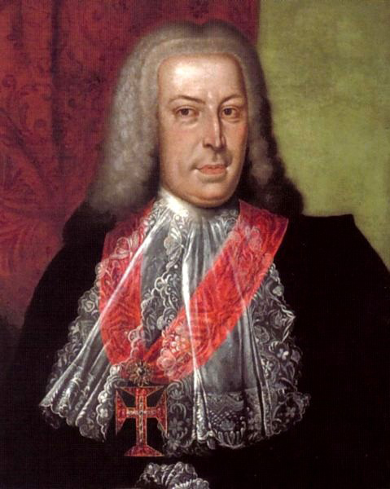
Quarta Dinastia
(1640-1910) Dinastia de Bragança
Em 1755 – deu-se
o terramoto em Lisboa.
O ministro de D. José I, o Marquês de Pombal, destacou-se na reconstrução da cidade.

Slide 32
Quarta Dinastia
(1640-1910) Dinastia de Bragança
Entre 1807 e 1810 – Portugal sofre as Invasões Francesas.
A família real teve de se refugiar no Brasil, onde permaneceu até 1821.
A permanência de D. João IV no Brasil provocou uma Revolução Liberal em 1820, no Porto, com o intuito de pressionar o regresso do rei a Portugal.
D. João IV regressou e o país passou a ser governado sob uma nova forma de governo – Monarquia Constitucional – que dividia o poder entre os deputados nas Cortes, o rei e os seus ministros e os juízes.
Esta forma de governo trouxe progressos ao país, como a construção de linhas de ferro, de estradas, a utilização do telégrafo e a iluminação pública das cidades.

Slide 33
Factos históricos importantes
1640 – Restauração da independência de Portugal
Por D. João, duque de Bragança, alguns nobres e o povo.
1640 a 1668 – Guerra da Restauração
Durante 28 anos, os Espanhóis tentaram recuperar o seu domínio.
1755 – Terramoto de Lisboa
Reconstrução da cidade pelo Marquês de Pombal.
1807 – Invasões francesas
França tentou Impedir aliança entre Portugal e Inglaterra.
1807 – Exílio da família real no Brasil
Onde permaneceram até 1821.
1821 – Monarquia Constitucional
Nova forma de governo.

Slide 34
Exercícios
1 – Completa a tabela.
acontecimento | protagonistas | data
1 | D. Afonso Henriques | 1128
Assinatura do tratado de Zamora | D. Afonso Henriques e o rei de Leão e Castela | 2
Conquista do algarve | 3 | 1249
4 | D. João, Mestre de Avis, e D. Nuno Álvares Pereira | 1385
Descoberta das ilhas da Madeira e Porto Santo | João Gonçalves Zarco e Tristão Vaz Teixeira | 5
6 | Diogo de Silves | 1427
Dobrado o Cabo Bojador | 7 | 1434

Slide 35
2 – Completa a tabela.
acontecimento | protagonistas | data
Passagem do Cabo das Tormentas | 8 | 1487
9 | Vasco da Gama | 1498
Descoberta do Brasil | Pedro Álvares Cabral | 10
Circum-navegação | 11 | 1519
12 | D. Sebastião (desaparece) | 1578
Invasão dos Espanhóis | Filipe II de Espanha | 13
14 | D. João, duque de Bragança, alguns nobres e o povo | 1640
Proclamação da República | José Relvas Machado Leão | 15

Slide 36
Da Monarquia à República
Muitos portugueses insatisfeitos com a forma como o país era governado e as suas condições de vida.
Era urgente que a Monarquia fosse substituída por uma República
(forma de governo em que o chefe de Estado é escolhido pelos cidadãos).
No dia 1 de fevereiro de 1908, o rei D. Carlos e o seu filho, D. Luís Filipe, foram assassinados (regicídio). Sucedeu-lhe D. Manuel II, seu segundo filho.
Portugal - dividido entre os defensores da Monarquia e os defensores da República.

Slide 37
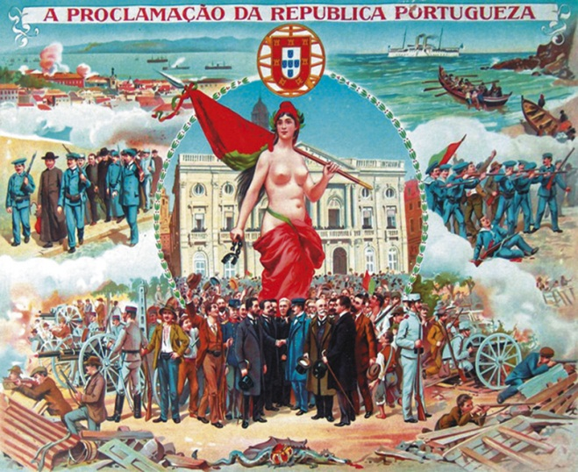

República
(1910-1926)
5 de Outubro de 1910 - revolução vencida pelos republicanos (defensores república).
Implantação da República em Portugal.
O Chefe de Estado deixou de ser o rei e passou a ser o Presidente da República.
Manuel de Arriaga - primeiro Presidente da República.

Slide 38
República
(1910-1926)
Primeiros anos da República - Portugal teve muitos governos de curta duração. Portugueses descontentes - muitas revoltas.
Em 1926 - golpe militar - que acabou com o regime democrático republicano. Instauraram uma ditadura militar.
Em 1928 - general Carmona assumiu o cargo de Presidente da República e nomeou para ministro das Finanças António Oliveira Salazar.
De 1932 a 1968 -Salazar foi nomeado chefe de Governo e instituiu o regime do Estado Novo, através de uma nova Constituição, reprimindo os direitos e as liberdades dos cidadãos.

Slide 39

Regime do Estado Novo
(1926-1974)
Durante o regime do Estado Novo, Portugal viveu numa ditadura.
Não havia:
- democracia;
- liberdade de voto;
- liberdade de expressão;
- partidos políticos.
Os cidadãos que de alguma forma se opunham à ditadura eram perseguidos.

Slide 40
Regime do Estado Novo
(1926-1974)
Em 1961 - começou a guerra colonial nas colónias portuguesas
(territórios ocupados pelos Portugueses desde os Descobrimentos), onde movimentos de libertação lutavam pela sua independência.
Nessa guerra, morreram muitos soldados portugueses
aumentando o descontentamento dos portugueses

Slide 41

Revolução do 25 de Abril
(1974)
Levaram um grupo de militares a formar o Movimento das Forças Armadas (MFA) e, no dia de 25 de abril de 1974, este movimento levou a cabo uma revolução (a Revolução
dos Cravos).
A falta de liberdade
As condições difíceis de vida
A repressão
A guerra colonial
Derrubou o Governo do Estado Novo e pôs fim à ditadura, instaurando a democracia e a liberdade em Portugal.

Slide 42
Estado Democrático
(desde 1974)
Com a Revolução do 25 de Abril de 1974 houve várias mudanças positivas:
− Instaurou-se a democracia e a liberdade em Portugal.
− Acabou a guerra colonial.
− Deu-se a descolonização: as colónias tornaram-se países independentes.
− Acabou a censura e os presos políticos foram libertados.
− Os Portugueses passaram a poder formar partidos políticos, a ter liberdade de expressão e liberdade de voto, podendo escolher os seus governantes.
− O general António de Spínola foi designado Presidente da República, tendo sido substituído mais tarde pelo general Costa Gomes.

Slide 43
Presidentes da República
(desde 1910)
Estado Novo (1926-1974)
António Óscar Carmona
Francisco Craveiro Lopes
Américo Rodrigues Tomaz
República (1910-1926)
Manuel de Arriaga
Teófilo Braga
Bernardino Machado
Sidónio Pais
João de Canto e Castro
António José de Almeida
Manuel Teixeira Gomes
Bernardino Machado
Estado Democrático (desde 1974)
António de Spínola
Costa Gomes
Ramalho Eanes
Mário Soares
Jorge Sampaio
Cavaco Silva

Slide 44
Factos históricos importantes
(1910-1974)
1908 – Regicídio
Assassinato do rei
D. Carlos e do seu sucessor.
1910 – Implantação da República
Fim da Monarquia.
1926 – Golpe Militar
Instauração da ditadura militar.
1928 – General Carmona
Assumiu o cargo de Presidente da República e António Oliveira Salazar de primeiro-ministro.
1932 – Estado Novo
Salazar foi nomeado chefe de Governo e instituiu uma nova forma de governo.
1961 – Guerra Colonial
Nas colónias portuguesas lutava-se pela libertação desses territórios.
1974 – Revolução do 25 de Abril
MFA instaurou a democracia e liberdade em Portugal – Estado Democrático.

Slide 45

Adesão à União Europeia
(1986)
União Europeia - Organização de países da Europa que tem vários órgãos de direção e onde podem ser tomadas decisões em relação aos países a que a ela pertencem.
Portugal integrou-se na União Europeia em 1986.
A partir do ano de 2002, a moeda portuguesa deixou de ser o escudo e passou a ser o euro.

Slide 46
Estados-membros da União Europeia
Áustria
Bélgica
Bulgária
Chipre
República Checa
Dinamarca
Estónia
Finlândia
França
Alemanha
Alemanha
Grécia
Hungria
Irlanda
Itália
Letónia
Lituânia
Luxemburgo
Malta
Países Baixos
Polónia
Portugal
Roménia
Eslováquia
Eslovénia
Espanha
Suécia
Reino Unido.

Slide 47
Exercícios
1 – Faz a correspondência correta entre letras e números.
1 – Ditadura que acabou com o regime democrático
a – 1910
A – Implantação da República
2 – Organização de países da Europa
b – 1986
B – Estado Novo
3 – Portugueses estavam descontentes
c – 1974
C – Revolução do 25 de Abril
d – 1926
4 – Chefe de Estado passou a ser o Presidente da República
D – Adesão à União Europeia
e – desde 1974
5 – Revolução do povo que derrubou o Estado Novo

